Slide 1
Тема: «Использование разнообразных форм наблюдений и проектов - как метод формирования экологического сознания у детей младшего дошкольного возраста»
Никифорова Н.А.
2017г.

Slide 2
Природа- это самая лучшая из книг написанная
на особом языке. Этот язык надо изучать.
Н. Гарин-Михайловский
Чтобы беречь природу, надо её полюбить,
чтобы полюбить надо её узнать – узнав
невозможно не полюбить.
А.Н. Сладков

Slide 4
Воспитание экологической культуры
через разные виды деятельности
ребенка
Экспериментальная
деятельность
Чтение
Наблюдение
Изобразительная
деятельность
Экологическая
культура
Трудовая
деятельность
Музыкальная
деятельность
Театрализованная
деятельность
Игровая
деятельность
Конструирование

Slide 5
Краткосрочный проект
в младшей группе № 9
«Наблюдение за птицами»
Тип проекта: познавательный
Программное содержание: 1) Расширять знания детей о птицах; 2) Сформировать чувства ответственности за окружающий мир; 3) Воспитывать бережное отношение к природе; 4) Научить детей наблюдать за птицами не нанося им вред.

Slide 6
Актуальность проекта. Взаимодействие человека с природой чрезвычайно актуальная проблема современности. Веками человек был потребителем по отношению к природе: жил и пользовался её дарами, не задумываясь о последствиях. Задача взрослых - воспитывать интерес у детей к живой природе – по проекту к птицам, желание узнавать новые факты их жизни, заботиться о них, радоваться от сознания того, что делясь крохами, можно спасти птиц зимой от гибели. Дать детям элементарные знания о том, чем питаются и где живут птицы. В совместной работе с родителями мы должны создать условия для правильного общения ребенка с природой.

Slide 7
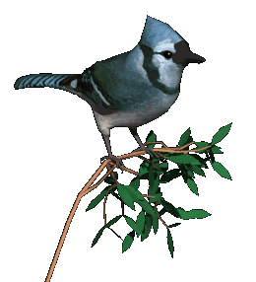
Цель проекта: Формирование общего представления детей о птицах, их образе жизни, характерных признаках и связи с окружающей средой, роли человека в жизни птиц. Сформировать у детей чувство ответственности за окружающий мир.

Slide 8
Задачи проекта:
Расширять знания об окружающем мире и
о пользе птиц в природе;
Учить узнавать птиц по внешнему виду;
Обогатить словарный запас детей;
Активизировать познавательную деятельность;
Развивать конструктивные умения, художественно-творческие навыки;
Воспитание ответственного и бережного отношения к природным объектам.
Вызвать удовольствие от общения с природой.

Slide 9
Предварительная работа:
подготовка наглядного материала с изображением птиц (открытки, плакаты, фотографии, презентация о птицах); - подготовка музыкального сопровождения (музыка из серии «Голоса птиц»); - подборка произведений художественной литературы о птицах, загадок. Форма проведения:
НОД, беседы, наблюдения, дидактические и подвижные игры, чтение художественной литературы, прослушивание аудиозаписи, продуктивные виды деятельности.

Slide 10
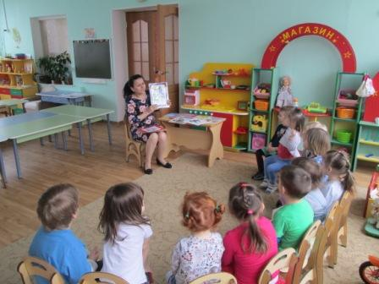
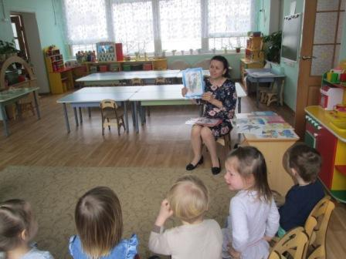
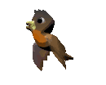
Беседы, чтение художественной литературы
«Птичка»
Села птичка на окошко.
Посиди у нас немножко.
Посиди не улетай!
Улетела Ай! Ай! Ай!

Slide 11
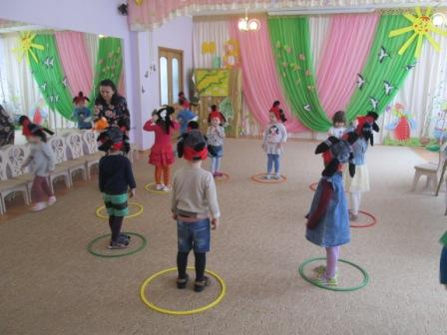
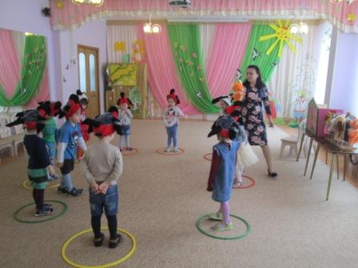
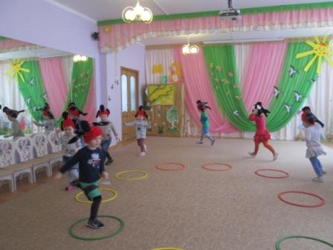
Подвижная игра
Подвижные игры: «Птички в гнёздышках», «Воробушки и автомобиль», «Птички, раз! Птички, два! », «Птички и дождик».

Slide 12
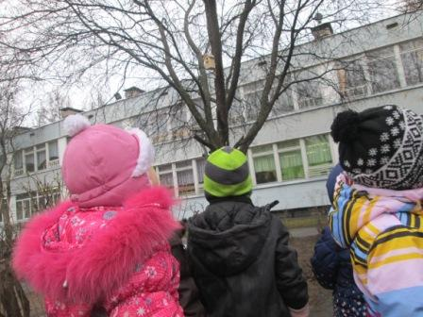
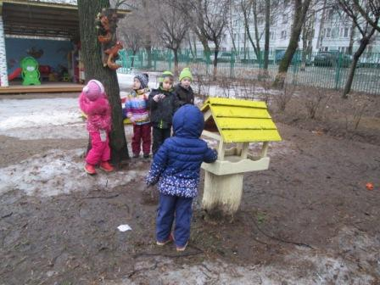
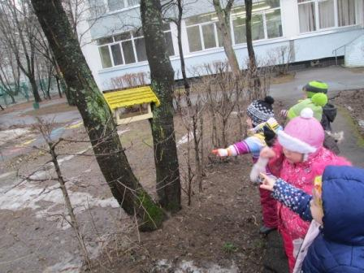
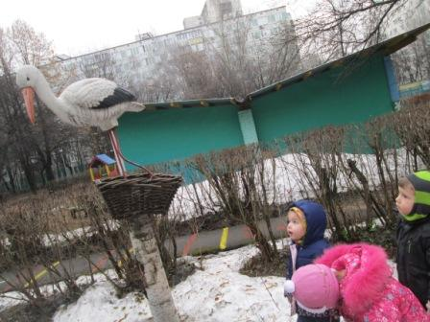
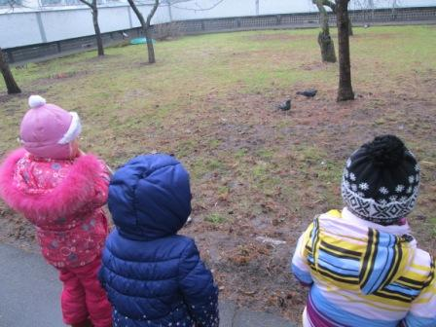
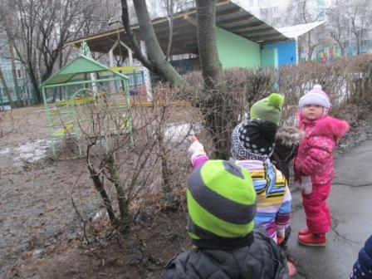
Наблюдение

Slide 13
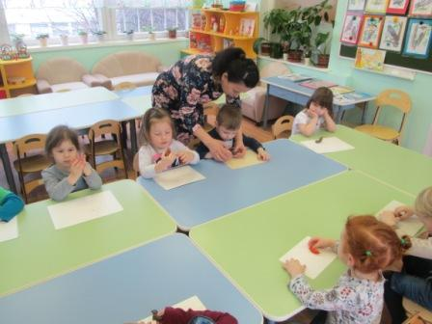
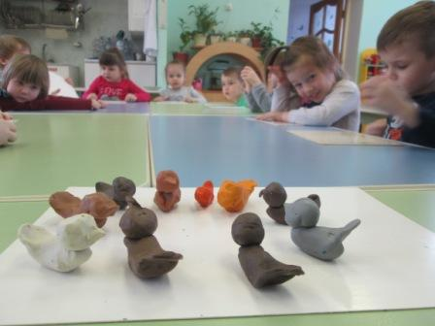
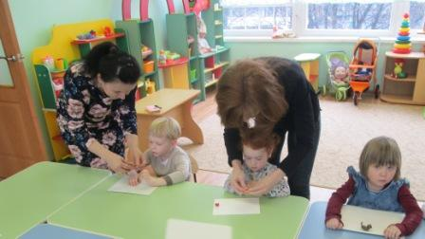
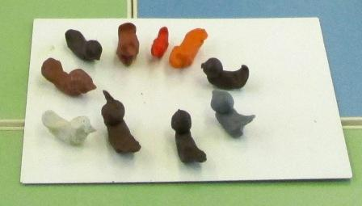
Непосредственно- образовательная деятельность

Slide 14
Вывод:
В ходе реализации проекта предполагаемые результаты были достигнуты. Обогатился опыт детей в сфере познавательного, речевого, физического развития путём использования разных видов и приёмов. На протяжении всего проекта у детей сформировалось стремление к познанию объектов окружающего мира.
Полученные результаты:
• У детей появилось желание общаться с природой, отражать свои впечатления через разные виды деятельности
• Дети научились понимать необходимость бережного отношения к природе
• Появилось желание получить больше информации о птицах.
Взаимоотношение с родителями положительно повлияло на общение ребенка с природой-( поведение в природе).

Slide 15
